Slide 1
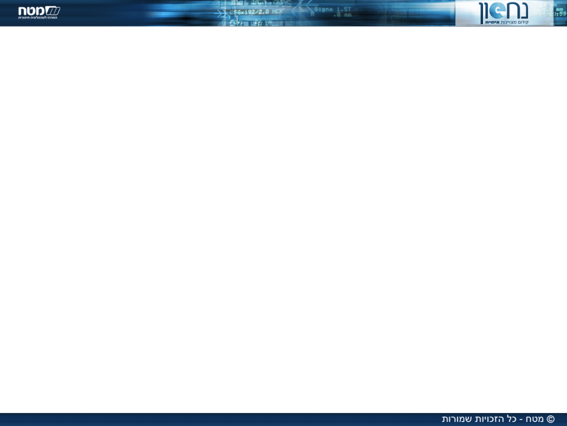
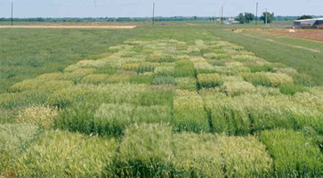
אקולוגיה
מעורבות האדם בטבע – חלק ג'
החקלאות
נושאי השיעור
השפעת החקלאות על הסביבה
דרכים להגדלת כמות היבול ושיפור איכותו:
  דישון
  הדברה כימית וביולוגית
  השקיה
  שימוש בתאורה מלאכותית
Dr. Dolores W. Mornhinweg /USDA-ARS
חקלאות בת־קיימה
מצגות קשורות
מעורבות האדם בטבע – חלק א': משבר המגוון הביולוגי
מעורבות האדם בטבע – חלק ב': אפקט החממה והחור באוזון

Slide 2
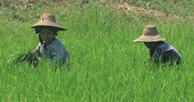
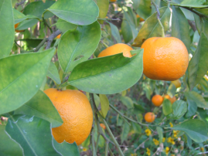
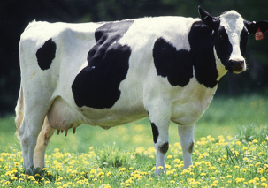
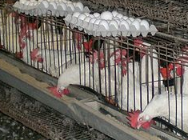
האדם מתערב בתהליכי הרבייה במשק החקלאי לתועלתו
בימינו, כשבעה מיליארד בני אדם חיים על פני כדור הארץ. המזון הדרוש למחייתם (ומוצרים נוספים כגון כותנה) הוא תוצר המערכות החקלאיות: שדות ירק ותבואות, מטעים, רפתות לחלב ולבשר, ברֵכות דגים ולולי תרנגולות.
ד"ר נורית קינן
אורה בר
ענת קמינסקי
©USDA photo Keith Weller. Image Number K5176-3
צילום: איתמר ק. (ויקיפדיה העברית)
2
Notes:
2

Slide 3
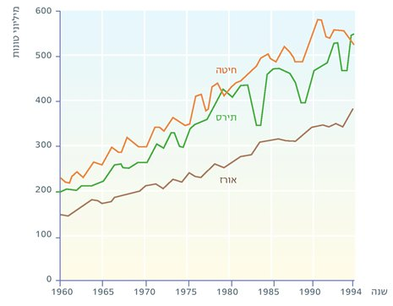
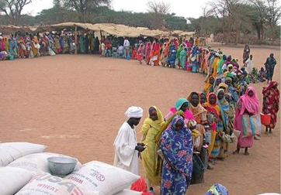
נדרשת עלייה בכמות המזון עקב הגידול העצום באוכלוסיית האדם
למרות העלייה המרשימה בייצור המזון, יש מקומות בעולם שבהם בני אדם סובלים מרעב.
לכן יש להגדיל עוד את כמות המזון המיוצרת בעולם.
על פי:
AP Photo/MarcusPrior/WEP
http://maps.grida.no/go/grafic/evolusion of the world grain
production comparison world europe china africa cartogtographer/designer/author
כמויות ייצור החיטה, התירס והאורז בעולם בין השנים 1960–1994
חלוקת מזון בדרפור, סודן.
3
Notes:
3

Slide 4
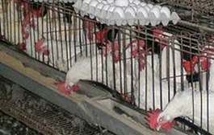
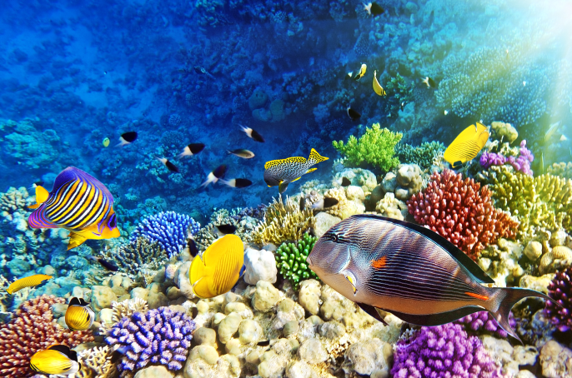
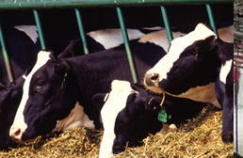
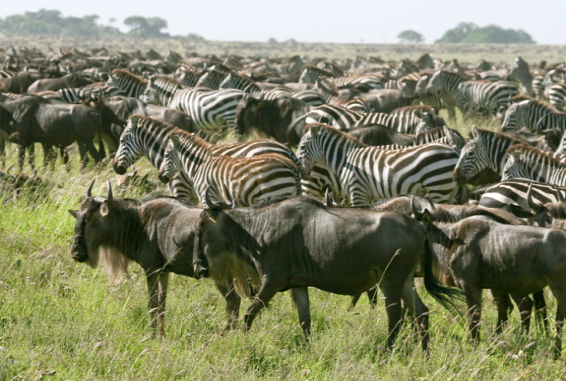
החקלאות: סוג של מעורבות האדם בטבע
אולם לשיפור המתמיד ביכולת לייצר מזון יש מחיר:
החקלאות שינתה ללא הכר את הסביבה הטבעית. היא "כבשה" שטחים טבעיים, והמירה מערכות אקולוגיות מגוונות, מאוזנות ובעלות מגוון מינים עשיר, בשדות ובמשקי חי חקלאיים
שיש בהם מגוון מינים מצומצם.
הפעילות החקלאית משפיעה על משאבי המים והקרקע, על מחזורי החומרים, על יחסי הגומלין בין האורגניזמים ועוד. לעתים קרובות, מכלול ההשפעות האלה פוגע בטבע.
מערכות אקולוגיות טבעיות בעלות מגוון מינים גדול לעומת מערכות חקלאיות שיש בהם מגוון מינים מצומצם
צילום: איתמר ק. (ויקיפדיה העברית)
Brian Kinney/shutterstock.com/asap creative
4
Photo by Scott Bauer
©istockphoto.com/GentooMultimediaLimited
/usda.gov

Slide 5
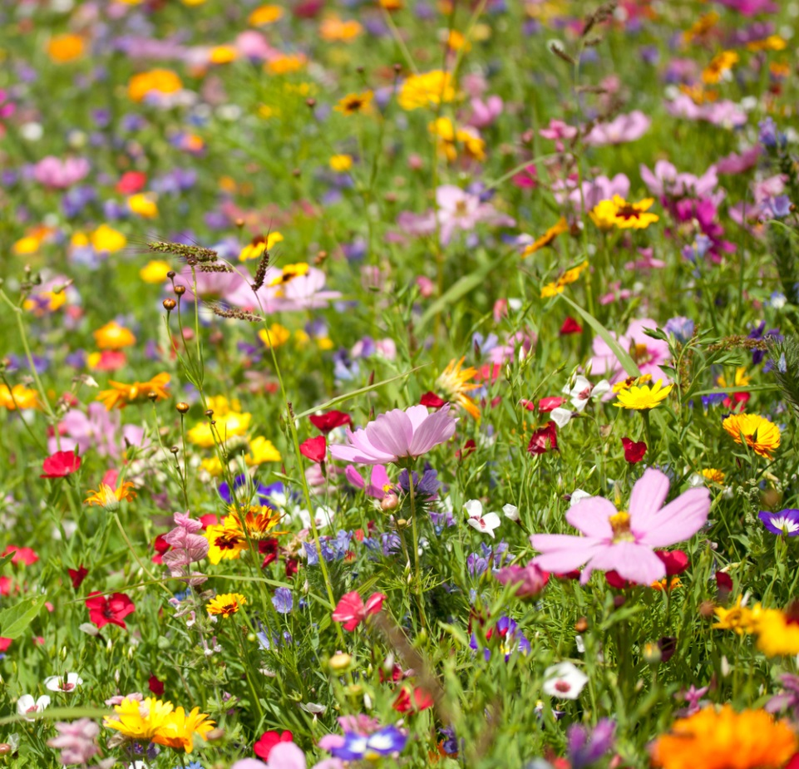
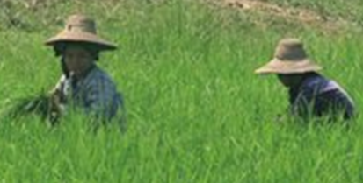
החקלאות: סוג של מעורבות האדם בטבע
שדה בר מתאפיין במגוון מינים עשיר לעומת שדות חקלאיים שגדל בהם מין אחד בלבד.
כאשר האדם הופך שדה בר לשדה חקלאי, נכחד גם כל מגוון בעלי החיים הצמחונים שניזונו ממיני הצמחים השונים, ובעלי החיים הטורפים שניזונו מבעלי חיים אלו.
מנגד, אוכלוסיית בעל החיים הניזון מהגידול החקלאי גדלה ללא וויסות כי עומדת לרשותה כמות מזון עצומה, והוא הופך למזיק, ולכן החקלאי נאלץ להשתמש בחומרי הדברה, הפוגעים בסביבה.
כמו כן, החקלאי משתמש בחומרי דשן כדי להגדיל את היבול. עודפי דשנים מזהמים את מי התהום ומקווי המים.
Dr. Dolores W. Mornhinweg /USDA-ARS
5
Marina Grau\shutterstock.com
ד"ר נורית קינן

Slide 6
החקלאות: סוג של מעורבות האדם בטבע
לנוכח העלייה התלולה במספר בני האדם בעולם והצורך לספק להם מזון, יש צורך בנקיטת פעולות להגדלת הייצור החקלאי. בשיעור נדון בפעולות הבאות (על פי תכנית הלימודים):
דישון
הדברה כימית וביולוגית
פיתוח זנים עתירי יבול ועמידים למזיקים
שימוש במים להשקיה
שימוש בתאורה מלאכותית להשפעה על תהליכים ביולוגיים
* מידע נוסף על נושאים אלו ועל נושאים אחרים הקשורים לחקלאות שאינם נכללים בסילבוס, תוכלו למצוא בספר הלימוד בפרק החקלאות, עמ' 164-151.
6

Slide 7
דישון: מעורבות האדם במִחזור החומרים בטבע
דישון הוא הוספת חומרי הזנה לקרקע: חומרים אנאורגניים מסיסים במים או חומרים אורגניים.
הדישון גורם להגדלת היבול. עלייה בכמות היבול היא צורך חיוני לנוכח גידול הדרישה למזון בעקבות העלייה הגדולה במספר תושבי כדור הארץ. ואולם בצד התועלת הרבה, בשימוש בדשנים יש גם נזק.
עודפי דשנים אנאורגניים נשטפים למי התהום ולמאגרי מים אחרים (המנוצלים כמי שתייה), עקב כך נפגעת איכות המים ונגרם נזק לבריאות האדם. עודפי דשנים המגיעים לאגמים גורמים נזקים אקולוגיים, שיפורטו בהמשך.
במקרים רבים גם תהליך ייצור הדשנים אינו ידידותי לסביבה.
הדשנים הם:
חומרים אורגניים*
או
חומרים אנאורגניים
(אי-אורגניים)**
הצמחים
חומרים
אנאורגניים
מפורקים על ידי המפרקים בקרקע ל-
הנקלטים על ידי
נקלטים ישירות על ידי
*זבל אורגני או קומפוסט (נדון בהם בהמשך השיעור).
**ציון דרך חשוב בשימוש בדשנים התרחש לאחר מלחמת העולם השנייה וזכה לכינוי "המהפכה הירוקה"; החוקר הגרמני פריץ הבר פיתח תהליך כימי של יצירת אמוניה מהיסודות חנקן ומימן. תהליך זה היה הבסיס לתעשייה של דשנים חנקניים שהגדילו מאד את היבולים החקלאיים.
7

Slide 8
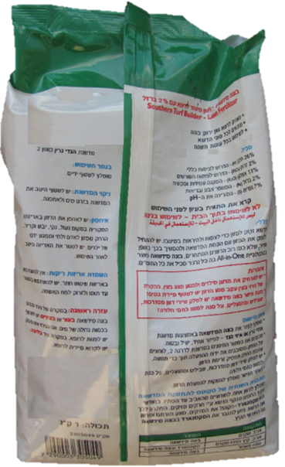
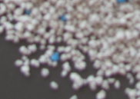
דוגמה לדשן
תכולה מדויקת
26% חנקן (N)
2% זרחן (P₂O₅)
13% אשלגן (K2O)
2% ברזל (Fe)
7% גפרית (S)
גרגרי דשן
8

Slide 9
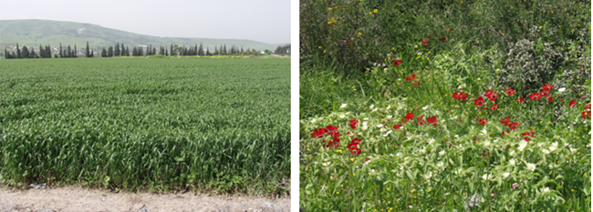
שאלה 6: מדוע יש צורך בדישון בשדות חקלאיים?
שאלה 6:
מדוע בטבע צמחים גדלים ומשגשגים בלא צורך בדישון ואילו בשדות חקלאיים יש צורך בו?
רמז:
בשדה חקלאי האדם קוצר את היבול ומוציאו מהשדה. איזה שלב חשוב במחזור החומרים נמנע עקב כך?
שדה חקלאי
שדה בר
ד"ר נורית קינן ©
ד"ר נורית קינן ©
9

Slide 10
תשובה
שאלה 6:
מדוע בטבע צמחים גדלים ומשגשגים בלא צורך בדישון ואילו בשדות חקלאיים יש צורך בו?
תשובה:
בשדה טבעי הצמחים מתים בשדה. החומרים האורגניים המרכיבים אותם מפורקים על ידי המפרקים בקרקע (חיידקים ופטריות) לחומרים אנאורגניים. בשדה חקלאי האדם מוציא את היבול והצמחים אינם מתים בשדה. לפיכך נמנע שלב הפירוק וכמות החומרים האנאורגניים בקרקע הולכת ויורדת, ולכן יש צורך בתוספת דשנים.
10

Slide 11
שאלה 7: הנזקים האקולוגיים הנגרמים עקב הגעת עודפי דשנים לאגמים
שאלה 7:
עודפי דשנים המגיעים לאגמים גורמים נזקים אקולוגיים: הם גורמים להתרבות אצות, אם אין באגם בעלי חיים אוכלי אצות די הצורך, עם הזמן יפורקו רוב האצות על ידי חיידקים.
למעשה, תהליך הפירוק הוא תהליך הנשימה של המפרקים, שבו הם מפיקים אנרגיה מפירוק החומרים האורגניים שבאצות. החיידקים משתמשים בנשימתם בחמצן שהם קולטים מן המים, ועקב כך ריכוז החמצן במים יורד. בהעדר חמצן ימותו הדגים ובעלי חיים אחרים. כמו כן, בתהליכי הפירוק נוצרים חומרים בעלי טעם וריח, הפוגעים באיכות המים.
(זכרו! בישראל חלק ניכר ממי השתייה מקורם באגם הכנרת!)
מלאו את תרשים הזרימה הבא בעזרת המידע הכלול בשאלה.
עודפי דשנים נשטפים לאגמים וגורמים ל_________
עודפי ה________ שאינן נאכלות על ידי __________ מתים ומפורקים על ידי ___________
עקב הפירוק, ריכוז ה________ במים יורד ולכן נגרמת תמותה של ____________
וכמו כן _______ המים יורדת
11

Slide 12
תשובה
שאלה 7:
עודפי דשנים המגיעים לאגמים גורמים נזקים אקולוגיים: הם גורמים להתרבות אצות, אם אין באגם בעלי חיים אוכלי אצות די הצורך, עם הזמן יפורקו רוב האצות על ידי חיידקים.
למעשה, תהליך הפירוק הוא תהליך הנשימה של המפרקים, שבו הם מפיקים אנרגיה מפירוק החומרים האורגניים שבאצות. החיידקים משתמשים בנשימתם בחמצן שהם קולטים מן המים, ועקב כך ריכוז החמצן במים יורד. בהעדר חמצן ימותו הדגים ובעלי חיים אחרים. כמו כן, בתהליכי הפירוק נוצרים חומרים בעלי טעם וריח, הפוגעים באיכות המים.
(זכרו! בישראל חלק ניכר ממי השתייה מקורם באגם הכנרת!)
מלאו את תרשים הזרימה הבא בעזרת המידע הכלול בשאלה.
עודפי דשנים נשטפים לאגמים וגורמים לריבוי אצות
עודפי האצות שאינן נאכלות על ידי בעלי-חיים אוכלי אצות, מתים ומפורקים על ידי המפרקים
עקב הפירוק ריכוז החמצן במים יורד ולכן נגרמת תמותה של דגים ובעלי-חיים אחרים
וכמו כן איכות המים יורדת
12

Slide 13
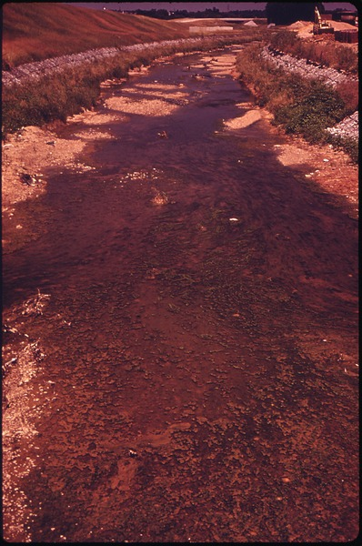
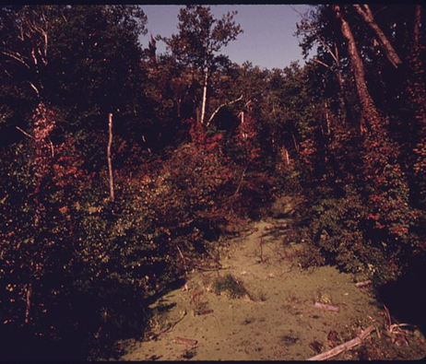
שאלה 8
שאלה 8:
א. מדוע עודפי הדשנים המגיעים לאגמים גורמים לגידול מהיר של אצות?
ב. הדשנים הנפוצים ביותר הם חומרים אנאורגניים המכילים חנקן כגון אמוניה NH₃.
לשם מה הצמח זקוק לחנקן?
Pickerell, James Howard /EPA/NARA
"פריחת" אצות במקווי מים מזוהמים בעודפי דשנים
13
Aleksandrowicz, Frank J. /EPA/NARA

Slide 14
תשובה
שאלה 8:
א. מדוע עודפי הדשנים המגיעים לאגמים גורמים לגידול מהיר של אצות?
ב. הדשנים הנפוצים ביותר הם חומרים אנאורגניים המכילים חנקן כגון אמוניה NH₃.
לשם מה הצמח זקוק לחנקן?
תשובה:
א. כמו יתר הצמחים, גם האצות זקוקות לחומרים אנאורגניים שהן קולטות מן הסביבה, כדי
לייצר חומרים אורגניים לבניית תאי גופן. לכן, ככל שריכוז חומרי הדשן בסביבתן יהיה גדול
יותר, כך קצב הגידול שלהן יהיה גבוה יותר.
ב. הצמח זקוק לחנקן לשם בניית תרכובות אורגניות שמכילות חנקן כגון חלבונים וחומצות
גרעין (DNA ו-RNA).
14

Slide 15
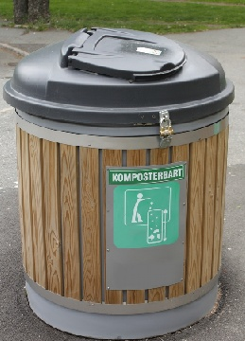
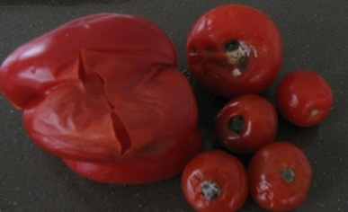
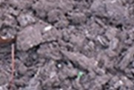
דרכים להקטנת נזקי הדישון
אחת הדרכים למנוע את זיהום הסביבה על ידי דשנים,
היא להשתמש בזבל אורגני (זבל שמכיל תרכובות אורגניות
שמקורן בשרידים ובהפרשות של בעלי חיים וצמחים) ובקומפוסט.
קומפוסט הוא זבל אורגני המיוצר מפסולת אורגנית כגון
אשפה ביתית, הפרשות בעלי חיים ושאריות של גידולים חקלאיים,
העוברים פירוק חלקי בעזרת מיקרואורגניזמים (חיידקים ופטריות).
החומרים האורגניים שבזבל אינם כה מסיסים כמו חומרי הדשן
האנאורגני, ולכן אינם נשטפים למי התהום ולאגמים.
הם עוברים פירוק אִטי על ידי המפרקים, לחומרים אנאורגניים,
הניתנים לניצול על ידי הצמחים בשדה.
©Shutterstock.com/ Kate Connes
קומפוסטר ביתי:
מְכָל שבו שמים שרידי אשפה אורגנית ביתית
האשפה מתפרקת פירוק חלקי בתוך הקומפוסטר
והופכת לקומפוסט
15

Slide 16
שאלה 9
שאלה 9:
אקולוגים ממליצים להשתמש בפסולת אורגנית שהצטברה בבית (לדוגמה, קליפות של פֵּרות וירקות) לשם דישון הגינה הביתית. הסבירו כיצד הצמחים יכולים לנצל את החנקן שבפסולת האורגנית הביתית.
16

Slide 17
תשובה
שאלה 9:
אקולוגים ממליצים להשתמש בפסולת אורגנית שהצטברה בבית (לדוגמה, קליפות של פֵּרות וירקות) לשם דישון הגינה הביתית. הסבירו כיצד הצמחים יכולים לנצל את החנקן שבפסולת האורגנית הביתית.
תשובה:
בפסולת האורגנית יש תרכובות אורגניות המכילות חנקן כגון חלבונים וחומצות גרעין (DNA
ו-RNA). החומרים האלה מפורקים על ידי המפרקים הנמצאים בקרקע לתרכובות חנקן אנאורגניות כגון אמוניה ((NH₃ , הזמינות לניצול על ידי הצמחים.
17

Slide 18

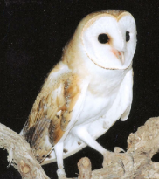
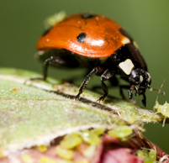
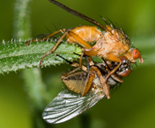
הדברה כימית והדברה ביולוגית
הדברה היא פגיעה במזיקים לחקלאות כגון: צמחים, פטריות ובעלי חיים.
יש שתי שיטות הדברה עיקריות:
הדברה כימית
פגיעה במזיקים בעזרת חומר כימי,
שהיא השיטה הנפוצה ביותר.
הדברה ביולוגית
הדברת המזיקים בעזרת אויב טבעי שלהם, שהוא טפיל של האורגניזם המזיק (או גורם לו מחלה), טורף שלו או מתחרה שלו.
דוגמאות:
AdmeLERT at Wikimedia commons. (CC BY-SA 3.0)
אוריה שחק ©
©Shutterstock.com/ Joseph Calev
©Shutterstock.com/ Matthijs Wetterauw
שימוש בתנשמות להדברת מכרסמים
החיפושית מושית השבע
(פרת משה רבנו) מדבירה כנימות
שימוש בזבוב טורף להדברת
זבובים המזיקים לחקלאות
* מאמר על הדברה ביולוגית בספרייה הווירטואלית של מט"ח http://lib.cet.ac.il/pages/item.asp?item=4071
18

Slide 19
שאלה 12
שאלה 12:
האם גם אתם משתמשים בביתכם בהדברה כימית?
19

Slide 20

תשובה
שאלה 12:
האם גם אתם משתמשים בביתכם בהדברה כימית?
תשובה:
כן, ברוב הבתים משתמשים בתרסיסים נגד מקקים ונמלים או מזמינים חברת הדברה כימית.
20

Slide 21
שאלה 13: נזקי ההדברה הכימית
נזקי ההדברה כימית:
1. גרימת מחלות ונזקים לבריאותם של אלו שנחשפו לחומרי ההדברה.
2. פגיעה ישירה באורגניזמים שאינם מזיקים פוגעת קשות במאזן הטבעי ובשרשרת המזון.
3. הרעלה משנית : הרעלה של בעלי חיים שטרפו בעלי חיים שנפגעו מחומרי ההדברה.
4. התפתחות אוכלוסיות מזיקים עמידות עקב חשיפה חוזרת ונשנית לחומרי ההדברה.
5. חומרי ההדברה עמידים מאוד, אינם מתפרקים בקלות ומצטברים בטבע על צמחים,
באדמה ובמקורות מים.
להלן מידע על אירועים הממחישים נזקים שנגרמו עקב שימוש בחומרי הדברה.
התאימו בין האירוע ובין הנזק או הנזקים המתאימים לו מן הרשימה המופיעה למעלה:
א. עופות דורסים ותנים מתו עקב אכילת עכברים שהורעלו בחומרי הדברה.
ב. בעבר, בכל העולם השתמשו הרבה מאוד בחומר הדברה נגד חרקים (כגון יתושים שמעבירים מלריה וכינים) הנקרא DDT. בישראל, בשנות החמישים של המאה הקודמת, נהגו לרסס עולים חדשים בחומר זה מיד עם הגיעם לארץ בשל מכת כינים.
השימוש ב-DDT נאסר לאחר שהצטבר מידע על הנזקים שהוא גורם:
DDT מזיק לבריאות האדם, ואף עלול לגרום סרטן.
DDT שרוסס בשדות נסחף עם מי הנגר והגיע לנחלים ולימים. הוא הצטבר בגופיהם של דגים ויצורי מים אחרים, וברוב המקרים, פגע בהם לרעה; בנוסף, העופות שטרפו את הדגים האלה נפגעו גם הם והטילו לאחר מכן ביצים בעלות קליפה דקיקה במיוחד, שלא החזיקה מעמד לאורך תקופת הדגירה.
21

Slide 22
תשובה
נזקי ההדברה כימית:
גרימת מחלות ונזקים לבריאותם של אלו שנחשפו לחומרי ההדברה.
פגיעה ישירה באורגניזמים שאינם מזיקים פוגעת קשות במאזן הטבעי ובשרשרת המזון.
3. הרעלה משנית : הרעלה של בעלי חיים שטרפו בעלי חיים שנפגעו מחומרי ההדברה.
4. התפתחות אוכלוסיות מזיקים עמידות עקב חשיפה חוזרת ונשנית לחומרי ההדברה.
5. חומרי ההדברה עמידים מאוד, אינם מתפרקים בקלות ומצטברים בטבע על צמחים,
באדמה ובמקורות מים.
להלן מידע על אירועים הממחישים נזקים שנגרמו עקב שימוש בחומרי הדברה.
התאימו בין האירוע ובין הנזק או הנזקים המתאימים לו מן הרשימה המופיעה למעלה:
א. עופות דורסים ותנים מתו עקב אכילת עכברים שהורעלו בחומרי הדברה. 3
ב. בעבר, בכל העולם השתמשו הרבה מאוד בחומר הדברה נגד חרקים (כגון יתושים שמעבירים מלריה וכינים) הנקרא DDT. בישראל, בשנות החמישים של המאה הקודמת, נהגו לרסס עולים חדשים בחומר זה מיד עם הגיעם לארץ בשל מכת כינים.
השימוש ב-DDT נאסר לאחר שהצטבר מידע על הנזקים שהוא גורם:
DDT מזיק לבריאות האדם, ואף עלול לגרום סרטן. 1
DDT שרוסס בשדות נסחף עם מי הנגר והגיע לנחלים ולימים. הוא הצטבר בגופיהם של דגים ויצורי מים אחרים, וברוב המקרים, פגע בהם לרעה; בנוסף, העופות שטרפו את הדגים האלה נפגעו גם הם והטילו לאחר מכן ביצים בעלות קליפה דקיקה במיוחד, שלא החזיקה מעמד לאורך תקופת הדגירה. 2, 3, 4, 5
22

Slide 23
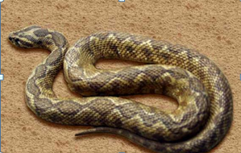
סיפור הממחיש את השפעת ההדברה הכימית על המערכת האקולוגית
הסיפור הבא ממחיש את הפגיעה של ההדברה הכימית במערכת האקולוגית:
בשנות השישים של המאה הקודמת פרצה בארץ כלבת. החשד היה שהיא הועברה על ידי תנים, שאוכלוסייתם בארץ הייתה גדולה מאוד. משרד הבריאות פיזר באזורי התפוצה של התנים אפרוחים מורעלים, ועקב כך הייתה תמותה המונית של תנים. ואולם לא רק התנים מתו, אלא גם העופות הדורסים והנמיות. הנמיות הן האויב העיקרי של הצפעים.
בשנים שלפני הרעלת הנמיות, היו כמאה הכשות צפע בשנה.
בשנת 1964, שנת הרעלת הנמיות, נרשמו 229 הכשות.
בשנתיים לאחר מכן חלה עלייה תלולה במספר ההכשות: בשנת 1965 היו 359 הכשות, ובשנת 1966 היו 435 הכשות. חסרונן של הנמיות הפך חג לצפעים.
בשנות השבעים החל גידול עופות בקנה מידה גדול (לצרכי חקלאות). הרבה אפרוחים חולים או פגועים הושלכו למזבלות – ויצרו גן עדן לנמיות – אוכלוסיית הנמיות החלה להתאושש ומספרן גדל. ואומנם חלה ירידה תלולה במספר הכשות הצפעים, עד כי ב-1977 נרשמו 92 הכשות בלבד.
השאלה הבאה מבוססת על סיפור זה.
23
ד"ר נורית קינן ©

Slide 24
שאלה 14
שאלה 14:
א. ציירו גרף המתאר את מספר ההכשות לאורך השנים.
סמנו בגרף מתי הושמדו הנמיות ומתי התאוששה אוכלוסייתן.
ב. אילו מנזקי ההדברה הביולוגית מתבטאים בסיפור זה?
שנה | מס' הכשות
1963 | 100
1964 | 229
1965 | 359
1966 | 435
1977 | 92
24

Slide 25
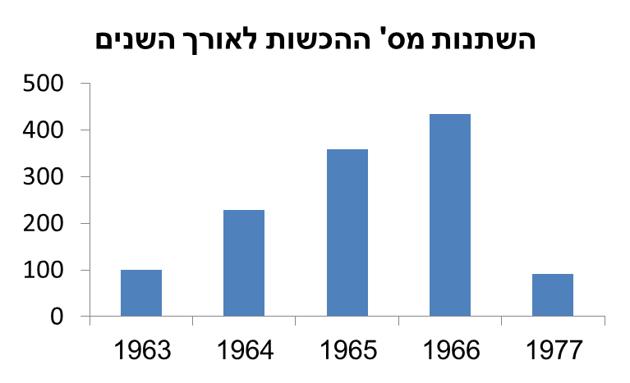
שאלה
שאלה 14:
א. ציירו גרף (עמודות) המתאר את מספר ההכשות לאורך השנים.
סמנו בגרף מתי הושמדו הנמיות ומתי התאוששה אוכלוסייתן.
ב. אילו מנזקי ההדברה הביולוגית
מתבטאים בסיפור זה?
שנה | מס' הכשות
1963 | 100
1964 | 229
1965 | 359
1966 | 435
1977 | 92
השמדת הנמיות
התאוששות אוכלוסיית הנמיות
תשובה:
ב. פגיעה ישירה באורגניזמים שאינם מזיקים פוגעת קשות במאזן הטבעי ובשרשרת המזון.
הרעלה משנית: הרעלה של בעלי חיים שטרפו בעלי חיים שנפגעו מחומרי ההדברה.
פגיעה במאזן הטבעי ובשרשרת המזון.
25

Slide 26
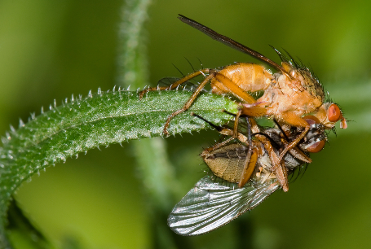
הדברה ביולוגית
הדברה ביולוגית היא הדברת המזיקים בעזרת אורגניזם אחר שהוא בדרך כלל טפיל של האורגניזם המזיק או טורף שלו.
אמנם להדברה הביולוגית יש יתרונות רבים על פני ההדברה הכימית, ואולם אחד החסרונות הבולטים שלה הוא הסיכון שבעל החיים שהובא אל האזור כדי להילחם במזיקים יתרבה מאוד, ידחק בעלי חיים מקומיים משטחי המחייה שלהם, יתחרה בהם על מקורות מזון ויהפוך למין פולש שפוגע במערכת האקולוגית המקומית. בנוסף, בעל החיים שהובא לצורך הדברה ביולוגית עלול לטרוף אורגניזמים אחרים ולדלדל את אוכלוסייתם.
לכן יש לחקור בקפדנות את כל ההיבטים לפני שמכניסים את בעל החיים המדביר למערכת.
מכיוון שלא תמיד אפשר להדביר מזיקים
רק בשיטות של הדברה ביולוגית, רצוי
לעשות הדברה משולבת:
שימוש בהדברה ביולוגית בתוספת
הדברה כימית מינימלית.
שימוש בזבוב טורף להדברת
זבובים המזיקים לחקלאות
© Shutterstock.com/ Matthijs Wetterauw
26

Slide 27

שימוש בתנשמות להדברת נברנים
בשנות החמישים של המאה הקודמת התחילו להשתמש בחומרי הדברה כימיים נגד נברנים, מכרסמים שפגעו ביבולים בשדות חקלאיים. השיטה הייתה פיזור גרגרי חיטה מצופים רעל. המכרסמים שאכלו מן הרעל נאכלו על ידי הדורסים.
התוצאה הייתה עגומה: המכרסמים לא התמעטו, ואילו מצב הדורסים (כגון נשרים) – האויבים הטבעיים של המכרסמים – הוחמר: הם הורעלו הרעלה משנית ומספרם הלך והתמעט.
בשנת 1982 ניסו מיזם חדש בקיבוץ שדה אליהו בעמק בית שאן: בשדות החקלאיים הוצבו תיבות קינון שאוכלסו בתנשמות. התנשמות טורפות את המכרסמים הפוגעים ביבולים בשדות החקלאיים. השיטה הוכתרה בהצלחה והיא החליפה את השימוש בחומרי הדברה כימיים.
27
אוריה שחק ©

Slide 28
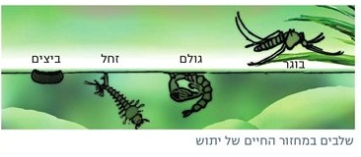
שאלה 15: הדברה ביולוגית
שאלה 15:
הדברה ביולוגית היא הדברת המזיקים בעזרת אורגניזם אחר שהוא בדרך כלל
טפיל של האורגניזם המזיק או טורף שלו.
לפניכם רשימה של שיטות הדברה ביולוגית שיושמו במקומות שונים בעולם.
בנוגע לכל אחת מהן, כתבו אם המדביר הביולוגי הוא טפיל או טורף.
א. שימוש בדגי גמבוזיה לטריפת זחלי יתושים. (הזחלים חיים במקווי מים)
ב. שימוש בחיידק שגורם מחלה לזחלי היתושים.
ג. שימוש בחיפושית מושית השבע (פרת משה רבנו), שאוכלת כנימות המזיקות לצמחים
חקלאיים.
ד. שימוש בתנשמות ובבזים להדברת מכרסמים.
ה. שימוש בצרעה המטילה את ביציה בגוף הכנימות ובכך גורמת למותן.
28

Slide 29
תשובה
שאלה 15:
הדברה ביולוגית היא הדברת המזיקים בעזרת אורגניזם אחר שהוא בדרך כלל
טפיל של האורגניזם המזיק או טורף שלו.
לפניכם רשימה של שיטות הדברה ביולוגית שיושמו במקומות שונים בעולם.
בנוגע לכל אחת מהן, כתבו אם המדביר הביולוגי הוא טפיל או טורף.
א. שימוש בדגי גמבוזיה לטריפת זחלי יתושים. טורף
ב. שימוש בחיידק שגורם מחלה לזחלי היתושים. טפיל
ג. שימוש בחיפושית מושית השבע (פרת משה רבנו) שאוכלת כנימות המזיקות לצמחים
חקלאיים. טורף
ד. שימוש בתנשמות ובבזים להדברת מכרסמים. טורף
ה. שימוש בצרעה במטילה את ביציה בגוף הכנימות ובכך גורמת למותן. טפיל
29

Slide 30
שאלה 16
שאלה 16:
חקלאים מבקשים לייבא ארצה מין של עוף הניזון מחרקים, כדי להדביר חרקים המזיקים לחקלאות.
א. מהי הסכנה בהכנסת מין עוף חדש לארץ?
ב. ציינו שני נתונים שיש לברר על העוף לפני שמחליטים לייבא אותו ארצה, כדי להימנע מן הסכנה שהזכרתם בסעיף א'.
30

Slide 31
תשובה
שאלה 16:
חקלאים מבקשים לייבא ארצה מין של עוף הניזון מחרקים, כדי להדביר חרקים המזיקים לחקלאות.
א. מהי הסכנה בהכנסת מין עוף חדש לארץ?
ב. ציינו שני נתונים שיש לברר על העוף לפני שמחליטים לייבא אותו ארצה, כדי להימנע מן הסכנה שהזכרתם בסעיף א'.
תשובה:
א. הסכנה היא שהמין שהובא לצורכי הדברה ביולוגית, יתרבה ויהפוך למין פולש ותהיה הפרה של המאזן האקולוגי: פגיעה במארג המזון, פגיעה במינים שאינם מזיקים על ידי טריפתם או תחרות אתם, פגיעה בגידולים חקלאיים.
ב. נתונים שיש לברר על העוף:
- את מי הוא עשוי לטרוף מלבד בעל החיים המזיק.
- עם מי הוא עשוי להתחרות על מזון או על משאבים אחרים
- האם יש לו טורפים טבעיים (שיווסתו את גודל האוכלוסייה שלו)?
31

Slide 32
שאלה 17
שאלה 17:
גם הדברה כימית וגם הדברה ביולוגית הן דוגמאות להשפעת האדם על מגוון המינים.
השוו בין הדרך שבה הדברה כימית משפיעה על מגוון המינים לבין הדרך שבה הדברה ביולוגית משפיעה על מגוון המינים.
32

Slide 33
תשובה
שאלה 17:
גם הדברה כימית וגם הדברה ביולוגית הן דוגמאות להשפעת האדם על מגוון המינים.
השוו בין הדרך שבה הדברה כימית משפיעה על מגוון המינים לבין הדרך שבה הדברה ביולוגית משפיעה על מגוון המינים.
תשובה:
הדברה כימית עלולה לפגוע ישירות גם במינים אחרים מלבד באורגניזם המזיק או לפגוע בהם בעקיפין דרך הרעלה משנית. חומרי ההדברה מתפזרים בסביבה (קרקע, מים) ומצטברים בה, וכך הם עלולים להמשיך לפגוע באורגניזמים גם באזורים אחרים, ואף בבריאות האדם.
הדברה ביולוגית שאינה מבוקרת עלולה לפגוע גם במינים אחרים מלבד באורגניזם המזיק: המין שהובא לצורכי הדברה ביולוגית, יתחרה או יטרוף מינים נוספים. הנזק עלול להיות גדול אם לאורגניזם המדביר אין טורף במערכת האקולוגית, כי אוכלוסייתו עלולה לגדול יותר מדי.
שני סוגי ההדברה עלולים לפגוע במגוון המינים ובמאזן האקולוגי. ואולם לרוב, נזקי ההדברה הכימית גדולים יותר מנזקי ההדברה הביולוגית.
33

Slide 34
שאלה 21
שאלה 21:
לעתים פעילות האדם פוגעת בסביבה.
הביאו שתי דוגמאות לפגיעה של האדם בסביבה: דוגמה שבה הגורם לנזק הוא א-ביוטי, ודוגמה שבה הגורם לנזק הוא ביוטי.
בכל מקרה הסבירו כיצד נגרם הנזק לסביבה.
34

Slide 35
תשובה
שאלה 21:
לעתים פעילות האדם פוגעת בסביבה.
הביאו שתי דוגמאות לפגיעה של האדם בסביבה: דוגמה שבה הגורם לנזק הוא א-ביוטי, ודוגמה שבה הגורם לנזק הוא ביוטי.
בכל מקרה הסבירו כיצד נגרם הנזק לסביבה.
תשובה:
גורם א-ביוטי שגורם לנזק: פליטת עשן וגזי חממה ממכוניות וממפעלים.
הסבר: הרעלים שנפלטים יוצרים זיהום אוויר ועלולים לפגוע בנשימה של בעלי חיים וצמחים. גזי החממה מגבירים את אפקט החממה.
(עוד גורמים א-ביוטיים: זיהום אוויר/קרקע/מים על ידי חומרים תעשייתיים וחומרי הדברה, פליטת גזים שמגדילים את החור באוזון.)
גורם ביוטי שגורם לנזק: הכנסת מינים פולשים (לדוגמה, מין שהובא לצורך הדברה ביולוגית).
הסבר: המין שהוכנס על ידי האדם מתרבה ופוגע במינים אחרים על ידי טריפתם או התחרות אִתם.
35

Slide 36
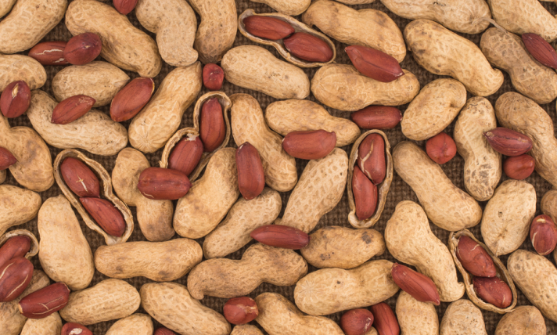
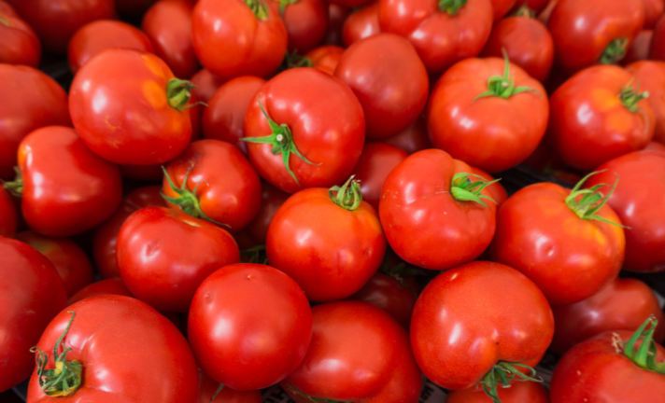
פיתוח זנים עתירי יבול, איכותיים ועמידים למזיקים
הגדלת היבול החקלאי התאפשרה הודות לפיתוח והשבחת זנים בעלי התכונות הבאות:
עתירי יבול
עמידים לתנאים במגוון גדול של בתי גידול – דבר שאפשר להרחיב את אזורי החקלאות גם לשטחים לא פוריים.
בעלי ערכים תזונתיים משופרים.
עמידים למזיקים – דבר שאפשר להקטין את השימוש בחומרי הדברה.
בעלי חיי מדף ארוכים.
פיתוח הזנים נעשה בשתי שיטות עיקריות:
הכלאות חוזרות ונשנות בין פרטים בעלי תכונות רצויות וברירת הצאצאים המשובחים ביותר.
הנדסה גנטית – שיטה שפותחה במחצית השנייה של המאה ה-20.
דוגמאות לזנים שפותחו בישראל:
זני בוטנים
עגבניות "דניאלה" – שיאניות היבול
עתירי יבול, בעלי תרמילים גדולים,
עמידים לתנאי קור וליובש. הודות לשימוש בזנים אלה,
יבול הבוטנים בישראל הוא מהגבוהים בעולם.
זן עמיד במיוחד, עתיר יבול ובעל חיי מדף ארוכים. נחשב כיום לאחד הזנים הנפוצים ביותר בעולם
36

Slide 37
שימוש במים להשקיה
צמחים זקוקים למים לשם גידולם. השקיית השדות החקלאיים מאפשרת את התפתחות הצמחים וגורמת להגדלת היבול.
מכיוון שכמות המים היא גורם מגביל במקומות רבים, במיוחד בישראל, ננקטות דרכים לצמצום ניצול יתר של המים ולניהול מושכל של משק המים, ובהן:
א. שיטת ההשקיה בטפטפות, שפותחה בישראל, מקטינה את צריכת המים לעומת ההשקיה בממטרות.
ב. שימוש במי קולחין להשקיית גידולים חקלאיים שאינם משמשים למזון כגון כותנה. שימוש במי הקולחין מחזיר מים למחזור המים המקומי.
ג. שימוש במים מליחים להשקיית גידולים העמידים לתנאי מליחות כמו עגבניות.
מים שפירים
מים שאיכותם טובה והם ראויים לשתייה ולכל שימוש אחר.
מי קולחין
מי שפכים שעברו טיהור ואפשר להשתמש בהם להשקיית גידולים חקלאיים ולתעשייה.
מים מליחים
מים שרמת המליחות בהם גבוהה מרמת המלחים במים מתוקים, אך נמוכה מרמת המלחים במי ים. אפשר להשתמש במים המליחים במקרים כלשהם בתעשייה ובחקלאות.
בישראל יש כמות גדולה של מים מליחים במי תהום. אפשר להשתמש במים המליחים כמות שהם או להתפיל אותם.
37

Slide 38
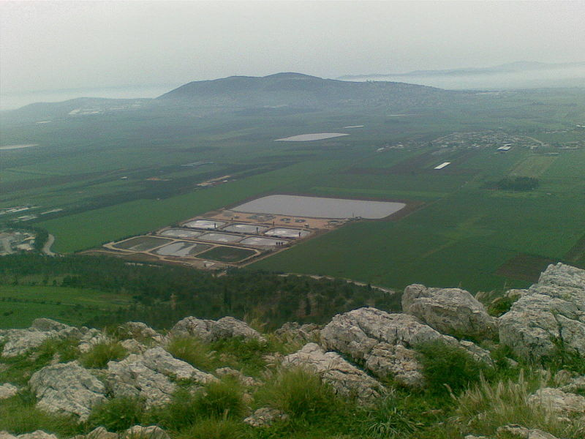
שימוש במים להשקיה
ברֵכות לטיפול במי קולחין, שלאחר מכן משמשים לחקלאות, עמק יזרעאל.
38

Slide 39
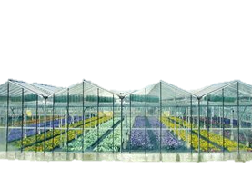
שימוש בתאורה מלאכותית להשפעה על תהליכים ביולוגיים
בחקלאות משתמשים בתאורה מלאכותית כדי להשפיע על תהליכים ביולוגיים ולהגדיל את היבול. דוגמאות:
א. הארכת שעות האור הרגילות בחממות בעזרת תוספת תאורה.
ב. הארכת שעות האור בלולים גורמת להגדלה של התטולה (= מספר הביצים הכולל להטלה אחת בדגירה אחת).
ג. הארכת שעות האור לעומת שעות החושך והארה במהלך הלילה גורמות לשינוי מועד הפריחה. בדרך זו החקלאים גורמים להקדמת הפריחה של מיני פרחים כלשהם על פי הדרישה בשוק, לדוגמה, לקראת החגים.
Jack Horst/www.sxc.hu
צילום: איתמר ק. (ויקיפדיה העברית)
שאלה 20:
מדוע הארכת זמן ההארה בחממות גורמת ליבול גדול יותר?
39

Slide 40
שאלה
שאלה 20:
מדוע הארכת זמן ההארה בחממות גורמת ליבול גדול יותר?
40

Slide 41
תשובה
שאלה 20:
מדוע הארכת זמן ההארה בחממות גורמת ליבול גדול יותר?
תשובה:
ככל שזמן ההארה מתארך כך שיעור הפוטוסינתזה גדל. בפוטוסינתזה נוצר גלוקוז שמשמש חומר מוצא לבניית חומרים אורגניים אחרים (כגון חלבונים, שומנים ופחמימות אחרות), הנחוצים לבניית תאי הצמח ולגידולו. כמו כן, הגלוקוז שנוצר מתפרק בתהליך הנשימה התאית בצמח, וכך מופקת אנרגיה (האצורה ב-ATP), הנחוצה לתהליכי החיים של הצמח.
אם כך, עלייה בשיעור הפוטוסינתזה, אפשרת גידול של הצמחים במידה ניכרת – כלומר הגדלת היבול.
41

Slide 42
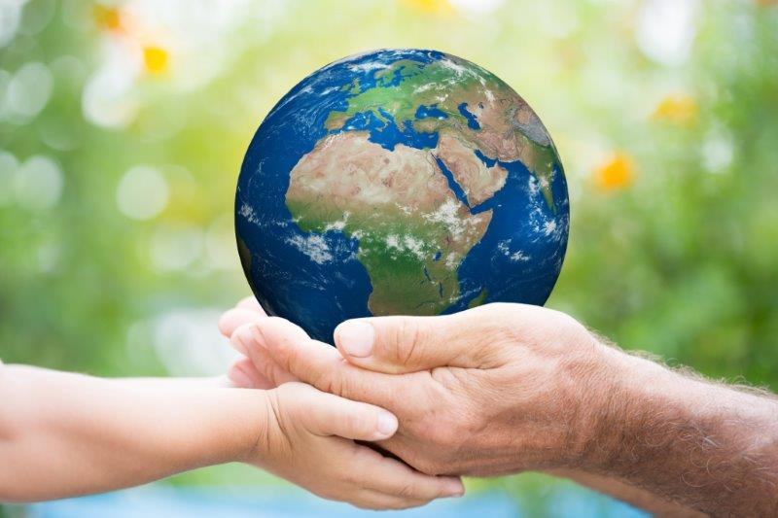
חקלאות בת-קיימה
בד בבד עם הגברת ייצור המזון, גוברת בעולם המודעות לצורך לצמצם את פגיעת החקלאות בסביבה על ידי נקיטת פעולת שונות כגון:
צמצום השימוש בחומרי הדברה כימיים ושימוש בחומרים ידידותיים יותר לסביבה.
העדפת הדברה ביולוגית על הדברה כימית, ופיתוח זנים עמידים למזיקים.
צמצום זיהום הסביבה בעודפי דשנים.
מחזור מים וייעול השימוש בהם.
הגברת מחזור פסולת אורגנית ושימוש בה לדישון.
חקלאות המספקת את צורכי הדור הנוכחי, אבל בה בעת מקפידה שלא לפגוע באפשרות
לאספקת צורכי הדורות הבאים נקראת:
חקלאות בת־קיימה
42
Sunny studio-Igor Yaruta/ shutterstock.com/asap creative

Slide 43
סיכום: החקלאות – סוג של מעורבות האדם בטבע
החקלאות היא סוג פעילות עיקרי של מעורבות האדם בטבע.
הפעילות החקלאית משפיעה על משאבי המים והקרקע, על מחזורי החומרים, על יחסי
הגומלין בין האורגניזמים ועוד. לעתים קרובות, מכלול ההשפעות האלה פוגע בטבע.
העלייה התלולה במספר בני האדם בעולם והצורך לספק להם מזון, הביאו לפיתוח שיטות וטכנולוגיות שמייעלות ומגבירות את הייצור החקלאי כגון:
דישון: הוספת חומרי הזנה אנאורגניים או זבל אורגני לקרקע, כדי להגביר את הגידול.
הזבל האורגני, שמקורו בשרידים ובהפרשות של בעלי חיים וצמחים, תחילה עובר פירוק
על ידי המפרקים בקרקע לחומרים אנאורגניים, הזמינים לצמחים.
לעתים עודפי דשנים מגיעים למי התהום ולמקווי המים וגורמים לנזקים אקולוגיים.
43

Slide 44
המשך סיכום
הדברה של מזיקים בחקלאות (צמחים, פטריות ובעלי חיים), באמצעות חומר רעל כימי
(הדברה כימית) או באמצעות אורגניזם שהוא טורף,טפיל או מתחרה של המזיק, או גורם לו למחלה (הדברה ביולוגית).
ההדברה הביולוגית ידידותית יותר לסביבה, אבל לפני השימוש בה יש לבדוק בקפדנות ולוודא
שהאורגניזם המדביר אינו גורם לנזקים לאורגניזמים אחרים מלבד המזיק.
ניצול יעיל של המים (שהם גורם מגביל בארץ) בחקלאות בעזרת:
שימוש בשיטות השקיה חסכוניות במים (כגון טפטפות).
מחזור ושימוש חוזר במים באמצעות טיהור מי ביוב והפיכתם למי קולחין, שאפשר להשתמש
בהם להשקיית גידולים חקלאיים.
שימוש במים מליחים לחקלאות.
שימוש בתאורה מלאכותית להשפעה על תהליכים ביולוגיים: הגברת פוטוסינתזה, שינוי
במועדי פריחה, הטלת ביצים.
44

Slide 45
מונחים
מונחים (מתכנית הלימודים):
מי קולחין
מים מליחים
מים שפירים
קומפוסט
הדברה כימית
הדברה ביולוגית
דישון
חקלאות בת־קיימה
45

